Slide 1
Современные методы, применяемые в производстве биоэнергии. Производство биогаза.

Slide 2
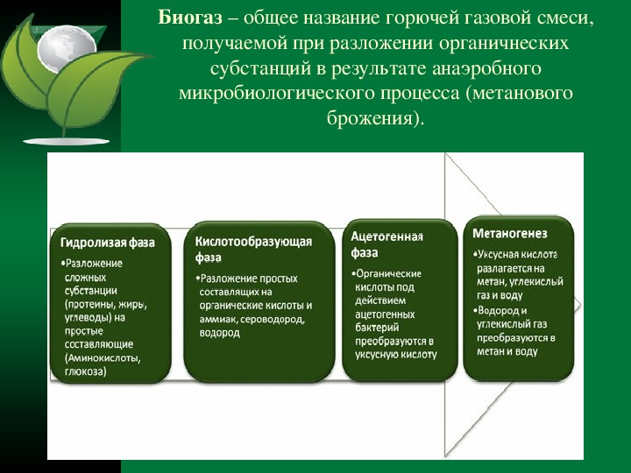

Slide 3
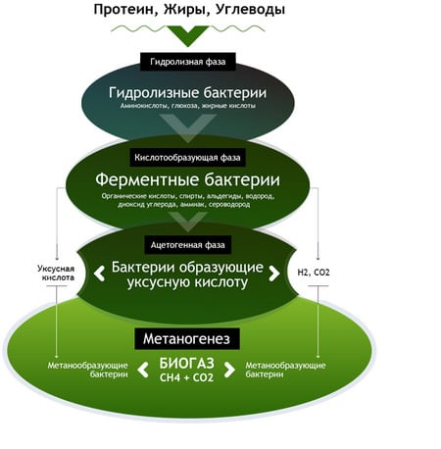

Slide 4
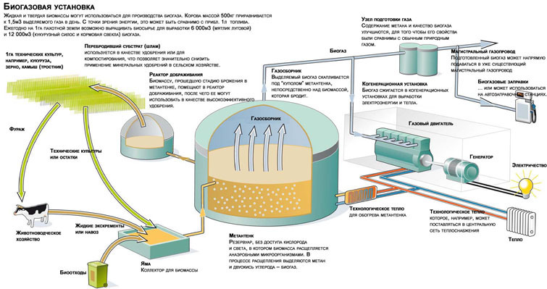

Slide 5
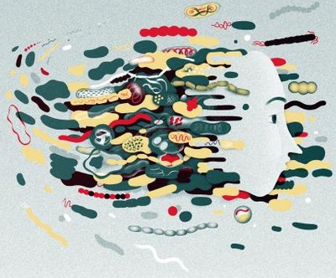
Микробное сообщество — это совокупность микроорганизмов с разными функциями, взаимодействующих между собой в течение длительного времени в определенном месте. Для микробного сообщества характерен определенный видовой состав, хотя количественные соотношения членов сообщества могут меняться во времени в зависимости от складывающихся условий.

Slide 6
Синтрофия (греч. syn – вместе; trophe – пища, питание) – способность двух или более видов бактерий осуществлять такой процесс, который ни один из них не может осуществлять отдельно.
Примеры синтрофии:
домашние пылевые клещи, потребляющие чешуйки кожи человека;
организмы, которые могут жить на фекалиях другого вида;
группировка в почве микроорганизмов, живущих за счёт листовой подстилки. Эти микроорганизмы минерализируют сброшенные листья и производят питательные вещества, которые потребляет растение. Такие взаимоотношения — обратная синтрофия, так как растение так же потребляет продукцию микроорганизмов. Многие симбиотические взаимоотношения основываются на синтрофии.
Основа синтрофии:
передача фактора роста;
образование одним организмом субстрата, обеспечивающего развитие другого;
удаление одним организмом продукта, токсичного для другого.

Slide 7
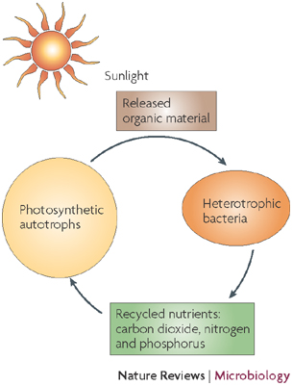
Синтрофия автотрофов и гетеротрофов. Гетеротрофы получают энергию за счет окисления органических материалов, выделяемых фотосинтетическими автотрофами, перерабатывают питательные вещества для автотрофов и разлагают продукты, которые могут быть вредными, если они накапливаются.

Slide 8
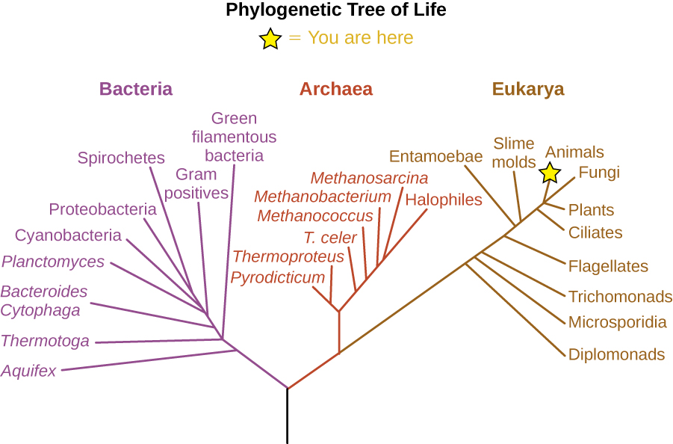
Метан - природный газ, большая часть этого газа, как в недрах, так и в различных экосистемах, является биогенным.
Метаногенез или biomethanation является образованием метана от микробов , известных как метаногены .
Производство метана - важная и широко распространенная форма микробного метаболизма . В бескислородной среде это заключительный этап разложения биомассы . Метаногенез ответственен за значительные скопления природного газа, остальная часть является термогенной.

Slide 9
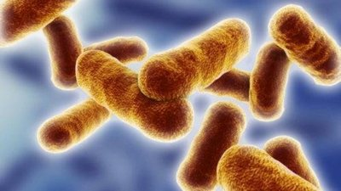
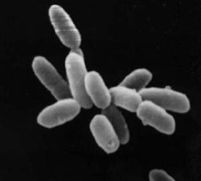
Метаногены - строгие анаэробы, хемоавтотрофы или хемогетеротрофы всегда образуют метан как продукт катаболизма. Метаногены делятся на три таксономические подгруппы.
Подгруппа 1. Methanobacterium, Methanobrevibacter, Methanothermus и др., использующие Н₂ + С0₂, формиат или Н₂ + метанол.
Подгруппа 2. Methanococcus, Methanogenium, Methanocorpusculum и др., использующие Н₂ + С0₂, формиат или спирты + С0₂
Подгруппа 3. Methanococcoides, Methanolobus, Methanosarcina и др., использующие триметиламин или ацетат.
Австралийские ученые Барнес и Фицджеральд (1990) предложили эти бактерии разделить на три обширные группы:
первая включает гидролитические бактерии, обычно называемые ацидогенными. Они обеспечивают начальный гидролиз субстрата до низкомолекулярных кислот;
вторая - гетероацетогенпые бактерии, которые продуцируют уксусную кислоту и водород;
третья - метаногенные бактерии, продуцирующие метан.
Последняя группа подразделяется на потребителей водорода (ли- тотрофы) и уксусной кислоты (ацетотрофы).

Slide 10
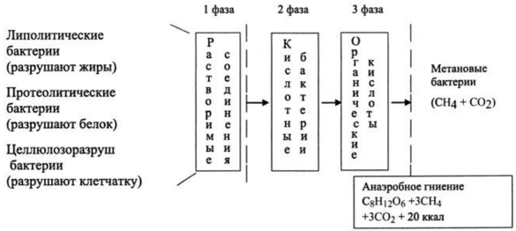
В первой фазе соединения органического сырья (целлюлоза, белки, жиры) в результате гидролиза становятся растворимыми, т. е. образуются олигосахариды, пептиды и жирные кислоты.
Во второй фазе (кислотной) эти соединения разрушаются до органических кислот (уксусной, муравьиной, молочной, масляной, про- пионовой и др.), спиртов (этилового, пропилового и др.), газов (диоксида углерода, водорода, сероводорода, аммиака), аминокислот, глицерина и др. Процесс осуществляют обычные сапротрофные анаэробные микроорганизмы (маслянокислые, молочнокислые, пропио- новокислые бактерии и дрожжи) при pH среды 4,5-7,0.
В третьей фазе (щелочной) происходит дальнейшее разложение веществ, образовавшихся во второй фазе, с получением газа, состоящего из метана, диоксида углерода, азота и водорода. Процесс осуществляется метанобразующими бактериями - строгими анаэробами.

Slide 11
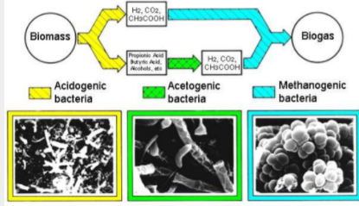
Целлюлоза расщепляется внеклеточными ферментами бродилыциков I стадии (очень часто это члены рода Clostridium). Образовавшиеся сахара сбраживаются микроорганизмами, осуществляющими разные виды брожений, до органических кислот, спиртов и газов. На II стадии жирные кислоты с более чем двумя атомами углерода и спирты с атомами углерода более одного превращаются в ацетат и молекулярный водород. В пресноводных местообитаниях расщепление целлюлозы происходит в три стадии и заканчивается образованием биогаза (метана в смеси с углекислым газом). Заключительное звено пищевой цепи представлено водородотрофными и ацетокластическими метаногенами.

Slide 12
Спасибо за внимание!

